Slide 1

摘要
着色簿
表达自我 – 使用这些针对
成人和儿童的抽象着色页探索色彩。
说明：打印。着色。重复。

Slide 2

抽象着色簿 - 图片 1

Slide 3

抽象着色簿 - 图片 2

Slide 4

抽象着色簿 - 图片 3

Slide 5

抽象着色簿 - 图片 4

Slide 6

抽象着色簿 - 图片 5

Slide 7
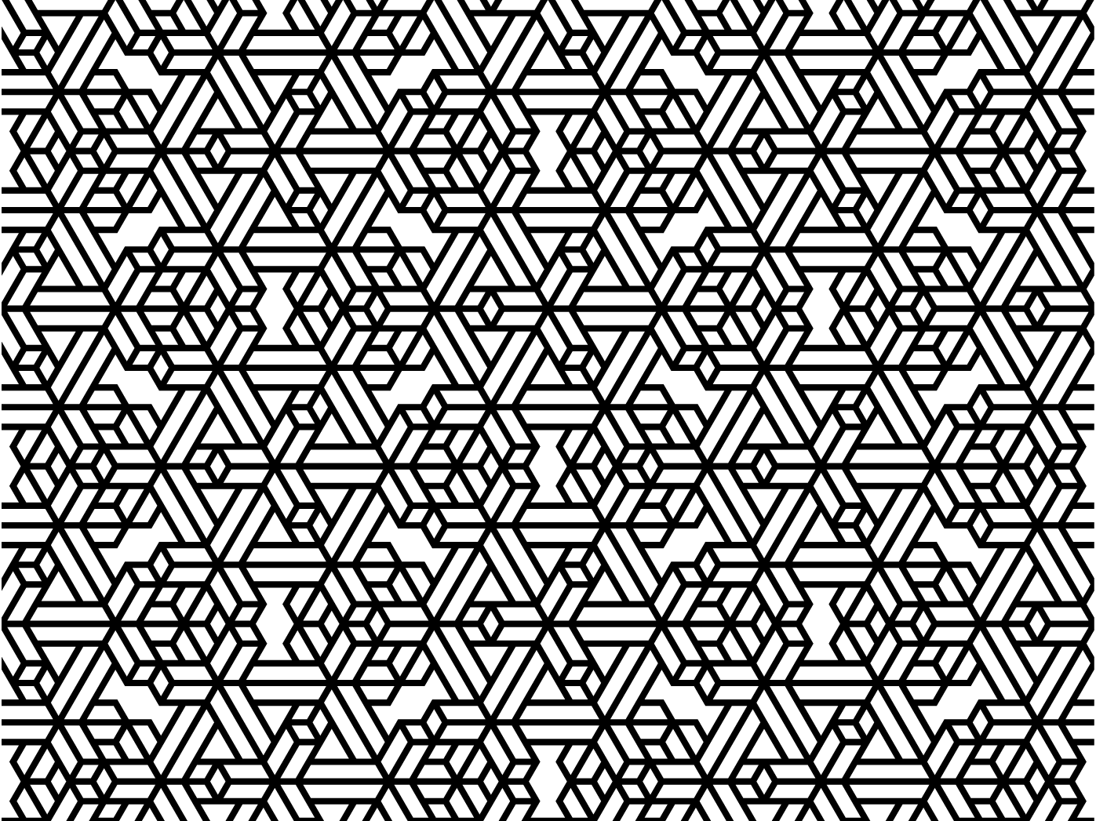
抽象着色簿 - 图片 6

Slide 8

抽象着色簿 - 图片 7

Slide 9

抽象着色簿 - 图片 8

Slide 10

抽象着色簿 - 图片 9

Slide 11

抽象着色簿 - 图片 10

Slide 12

抽象着色簿 - 图片 11

Slide 13

抽象着色簿 - 图片 12

Slide 14

抽象着色簿 - 图片 13

